Slide 1
Universidad Autónoma del Estado de México
Facultad de Ingeniería
Sistemas de tratamiento
Unidad IV: Sistemas de tratamiento de aguas residuales
IV. 7.- Otros sistemas de tratamiento
Humedales
“Servicios y funciones”
Octubre 2016
Dr. Daury García Pulido

Slide 2
Guión
El objetivo de este material es proporcionar al docente y al estudiante una herramienta de apoyo para la unidad de aprendizaje “Sistemas de tratamiento” del programa de estudios de la Licenciatura de Ingeniería Civil, haciendo énfasis en la importancia de otras alternativas de tratamiento de aguas residuales como los humedales pero con la concientización de las funciones que desempeñan en el ecosistema. Todo esto desde un enfoque de la gestión integrada de los recursos hídricos (GIRH).
Este trabajo introduce al estudiante al conocimiento de los humedales con un enfoque direccionado a la GIRH lo que le ayudara a comprender los conceptos básicos para el dimensionamiento, operación y mantenimiento de estos.
Al final de esta unidad de competencia el estudiante conocerá y tendrá el conocimiento suficiente que le permita opinar y participar de discusiones relacionadas con el tema; podrá participar en toma de decisiones y argumentará sobre la importancia de aprovechar eficientemente los recursos que la naturaleza proporciona en el cuidado del medio ambiente.

Slide 3
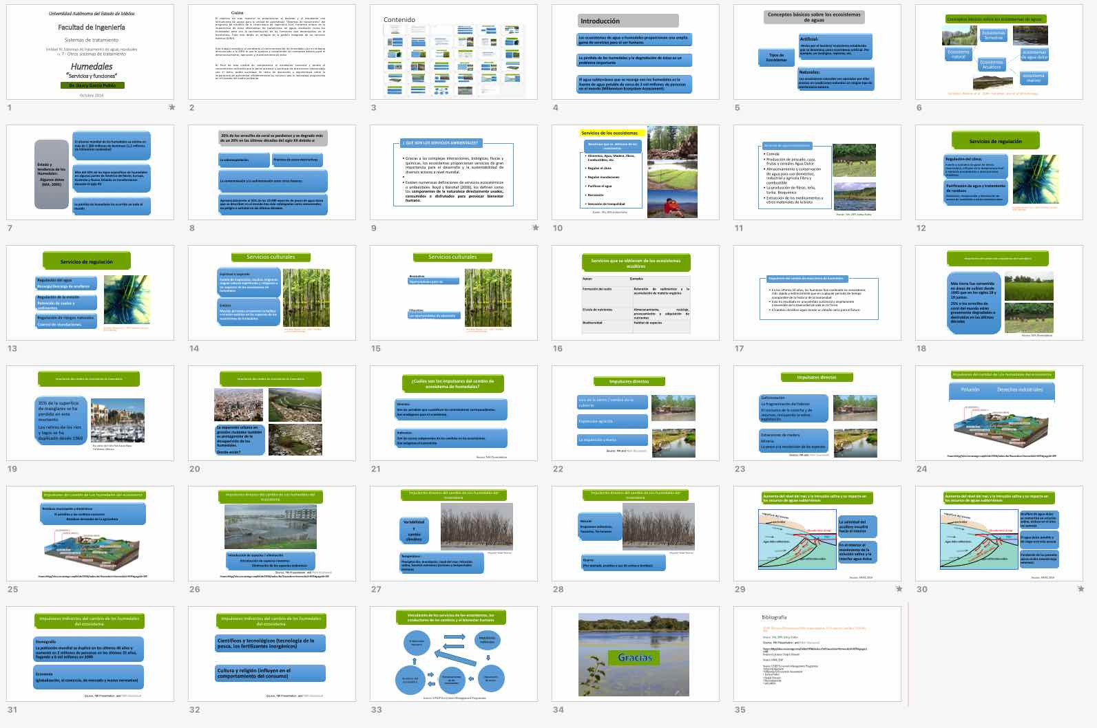
Contenido

Slide 4
Introducción
Los ecosistemas de agua o humedales proporcionan una amplia gama de servicios para el ser humano.
La pérdida de los humedales y la degradación de éstos es un problema importante
El agua subterránea que se recarga con los humedales es la fuente de agua potable de cerca de 3 mil millones de personas en el mundo (Millennium Ecosystem Assessment).

Slide 5
Conceptos básicos sobre los ecosistemas de aguas
Tipos de Ecosistemas
Artificial:
Hecho por el hombre/ ecosistema establecido que se denomina como ecosistema artificial. Por ejemplo, un zoológico, represas, etc.
Naturales:
Los ecosistemas naturales son operados por ellos mismos en condiciones naturales sin ningún tipo de interferencia externa.

Slide 6
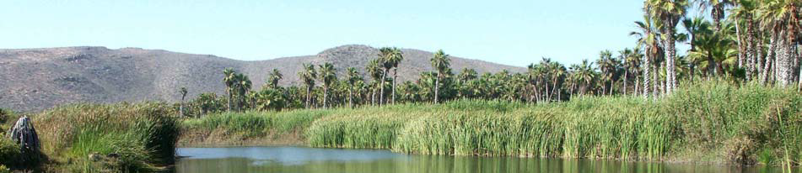
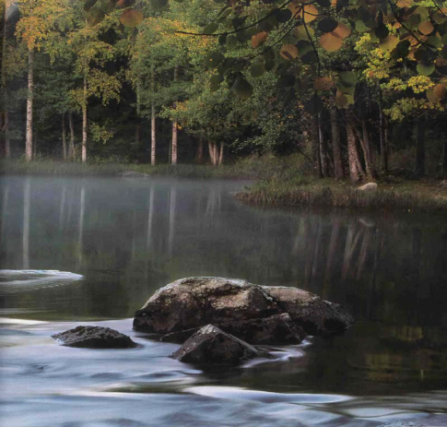
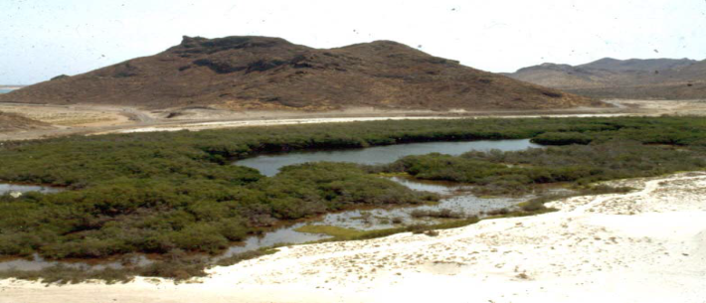
Conceptos básicos sobre los ecosistemas de aguas
Ecosistema natural
Ecosistemas Terrestres
Ecosistemas Acuáticos
ecosistemas de agua dulce
ecosistema marino
Gonzalez–Bashan et al., 2000. Canadian Journal of Microbiology.

Slide 7
El alcance mundial de los humedales se estima en más de 1.280 millones de hectáreas (1,2 millones de kilómetros cuadrados)
Más del 50% de los tipos específicos de humedales en algunas partes de América del Norte, Europa, Australia y Nueva Zelanda se transformaron durante el siglo XX
La pérdida de humedales ha ocurrido en todo el mundo
Estado y tendencia de los Humedales:
Algunos datos (MA, 2005)

Slide 8
20% de los arrecifes de coral se perdieron y se degrado más de un 20% en las últimas décadas del siglo XX debido a:
Prácticas de pesca destructivas
La contaminación y la sedimentación entre otros factores.
La sobreexplotación
Aproximadamente el 20% de las 10.000 especies de peces de agua dulce que se describen en el mundo han sido catalogadas como amenazadas, en peligro o extintas en las últimas décadas.

Slide 9
¿ QUÉ SON LOS SERVICIOS AMBIENTALES?
Gracias a las complejas interacciones, biológicas, físicas y químicas, los ecosistemas proporcionan servicios de gran importancia para el desarrollo y la sustentabilidad de diversos actores a nivel mundial.
Existen numerosas definiciones de servicios ecosistémicos o ambientales. Boyd y Banzhaf (2006), los definen como los componentes de la naturaleza directamente usados, consumidos o disfrutados para provocar bienestar humano.

Slide 10
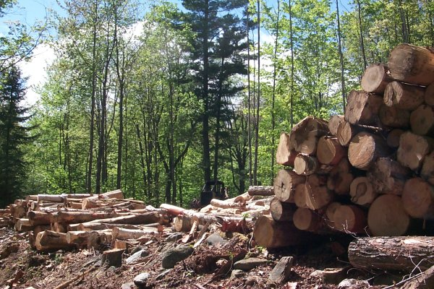
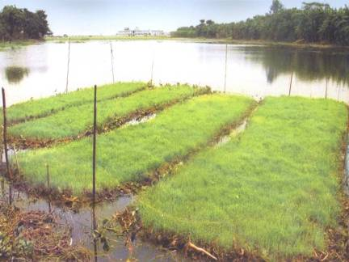

Servicios de los ecosistemas
Beneficios que se obtienen de los ecosistemas
Alimentos, Agua, Madera, fibras, Combustibles, etc.
Regulan el clima
Regulan inundaciones
Purifican el agua
Recreación
Sensación de tranquilidad
Fuente: MA, 2005; Joshua Farley

Slide 11
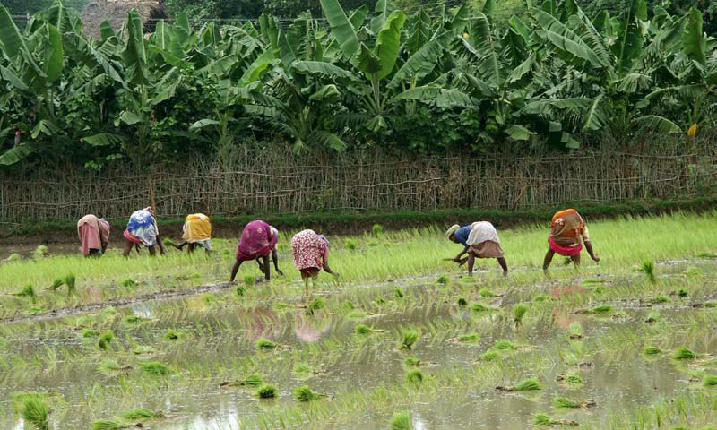
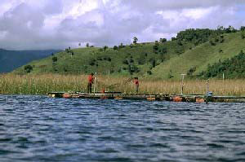
Servicios de aprovisionamiento
Comida
Producción de pescado, caza, frutas y cereales Agua Dulce
Almacenamiento y conservación de agua para uso doméstico, industrial y agrícola Fibra y combustible
La producción de fibras, leña, turba. Bioquímico
Extracción de los medicamentos y otros materiales de la biota
Fuente: MA, 2005; Joshua Farley

Slide 12
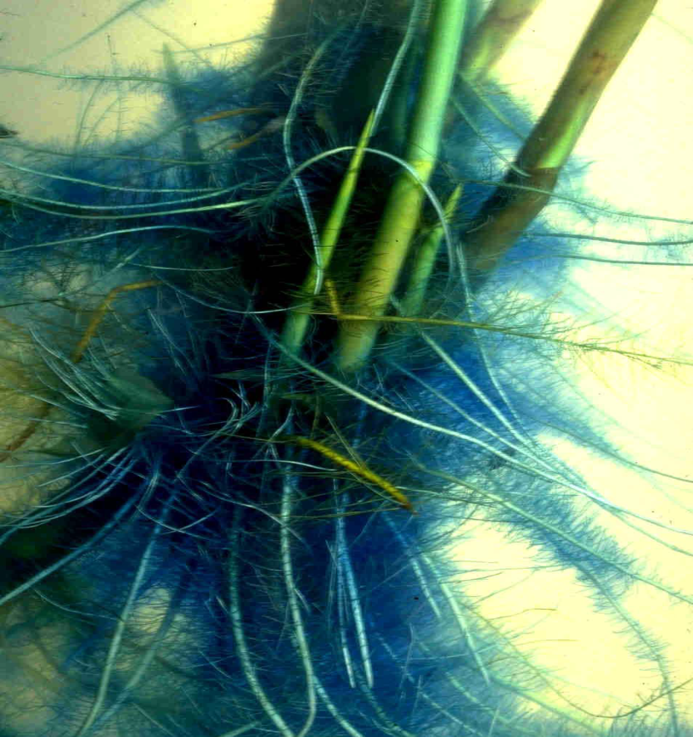
Servicios de regulación
Regulación del clima:
Fuente y sumidero de gases de efecto invernadero, influyen en la temperatura local y regional, precipitación y otros procesos climáticos
Purificación de agua y tratamiento de residuos
Retención, recuperación y eliminación de exceso de nutrientes y otros contaminantes
Gonzalez–Bashan et al., 2000. Canadian Journal of Microbiology

Slide 13
Servicios de regulación
Regulación del agua
Recarga/descarga de acuíferos
Regulación de la erosión
Retención de suelos y sedimentos
Regulación de riesgos naturales
Control de inundaciones.
Gonzalez–Bashan et al., 2000. Canadian Journal of Microbiology

Slide 14
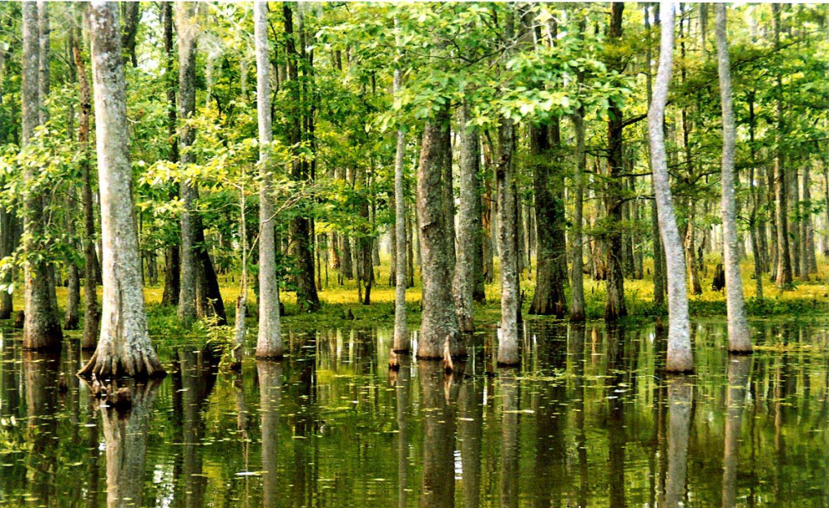
Servicios culturales
Espiritual e inspirado
Fuente de inspiración, muchas religiones asignar valores espirituales y religiosos a los aspectos de los ecosistemas de humedales
Estético
Muchas personas encuentran la belleza o el valor estético en los aspectos de los ecosistemas de humedales
Gonzalez–Bashan et al., 2000. Canadian Journal of Microbiology

Slide 15
Servicios culturales
Recreativo
Oportunidades para las actividades recreativas
Educativo
Las oportunidades de educación formal e informal
Gonzalez–Bashan et al., 2000. Canadian Journal of Microbiology

Slide 16
Servicios que se obtienen de los ecosistemas acuáticos
Apoyo Ejemplos
Formación del suelo | Retención de sedimentos y la acumulación de materia orgánica
El ciclo de nutrientes | Almacenamiento, reciclaje, procesamiento y adquisición de nutrientes
Biodiversidad | Habitat de especies

Slide 17
Impulsores del cambio de ecosistema de humedales
En los últimos 50 años, los humanos han cambiado los ecosistemas más rápida y extensamente que en cualquier período de tiempo comparable de la historia de la humanidad
Esto ha resultado en una pérdida sustancial y ampliamente irreversible de la diversidad de vida en la Tierra
El cambio climático sigue siendo un desafío serio para el futuro

Slide 18
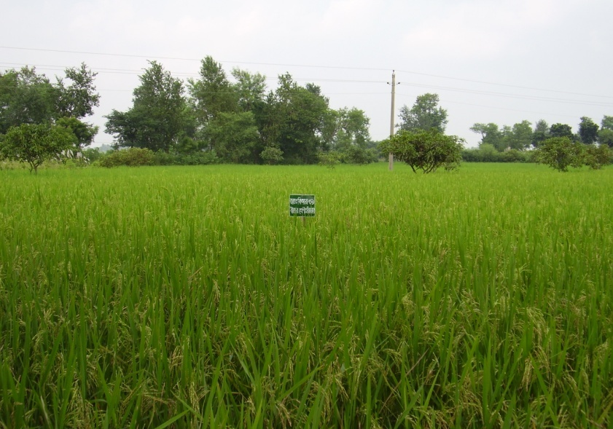
Impulsores del cambio de ecosistema de humedales
Más tierra fue convertida en áreas de cultivo desde 1945 que en los siglos 18 y 19 juntos.
25% o los arrecifes de coral del mundo están gravemente degradados o destruidos en las últimas décadas
Source: MA Presentation

Slide 19
Impulsores del cambio de ecosistema de humedales
35% de la superficie de manglares se ha perdido en este momento
Los retiros de los ríos y lagos se ha duplicado desde 1960
Ex-estero de Cabo San Lucas Baja California, México

Slide 20
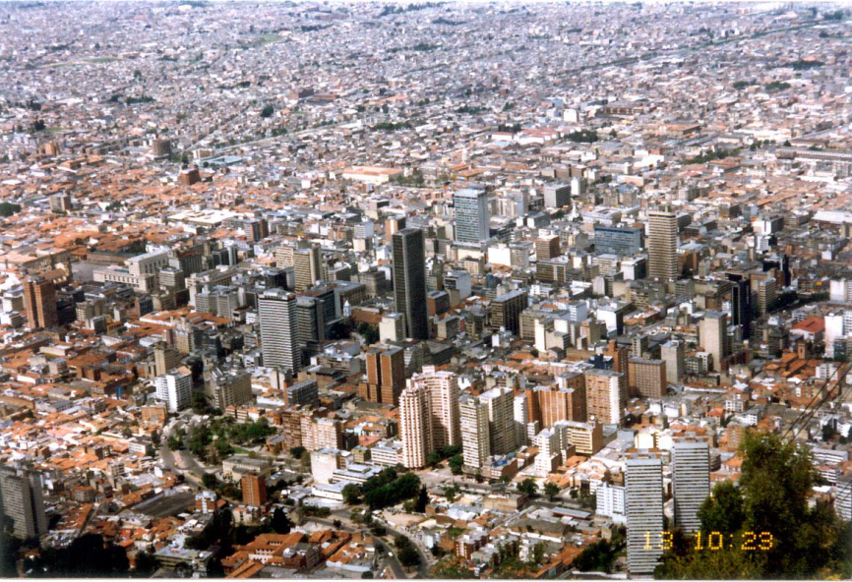
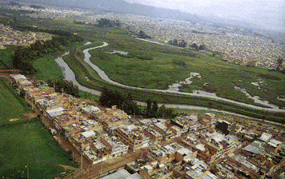
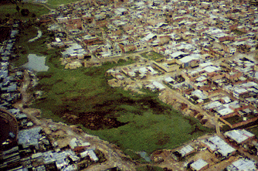
Impulsores del cambio de ecosistema de humedales
La expansión urbana en grandes ciudades también es protagonista de la desaparición de los humedales.
Donde están?

Slide 21
¿Cuáles son los impulsores del cambio de ecosistema de humedales?
Directos:
Son las variables que cuantifican los controladores correspondientes.
Son endógenos para el ecosistema.
Indirectos:
Son las causas subyacentes de los cambios en los ecosistemas.
Son exógenos al ecosistema
Source: MA Presentation

Slide 22
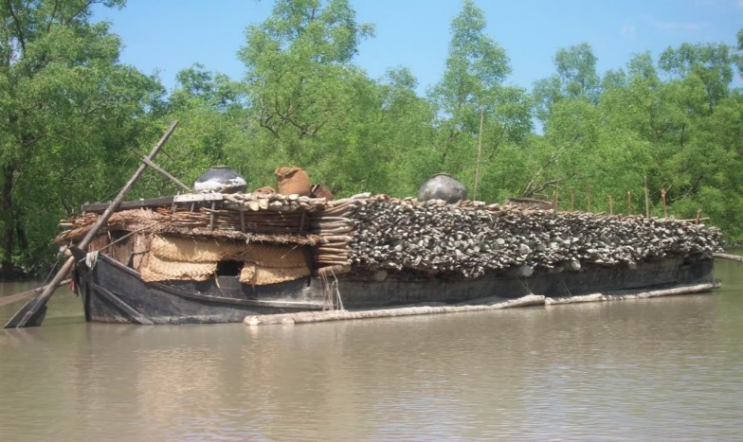
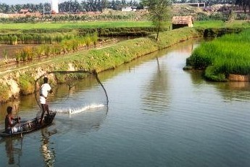
Impulsores directos
Uso de la tierra / cambio de la cubierta
Expansión agrícola
La expansión urbana
Source: MA and Mark Rounsevell

Slide 23
Impulsores directos
Deforestación
La fragmentación del hábitat
El consumo de la cosecha y de recursos, incluyendo la sobre-explotación
Extracciones de madera
Minería
La pesca y la recolección de las especies
Source: MA and Mark Rounsevell

Slide 24
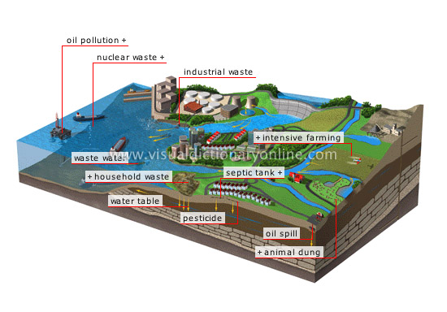
Impulsores del cambio de Los humedales del ecosistema
Polución Desechos industriales
Source:http://sites.securemgr.com/folder19546/index.cfm?fuseaction=browse&id=3635&pageid=105

Slide 25
Impulsores del cambio de Los humedales del ecosistema
Residuos municipales y domésticos
El petróleo y los residuos nucleares
Residuos derivados de la agricultura
Source:http://sites.securemgr.com/folder19546/index.cfm?fuseaction=browse&id=3635&pageid=105

Slide 26
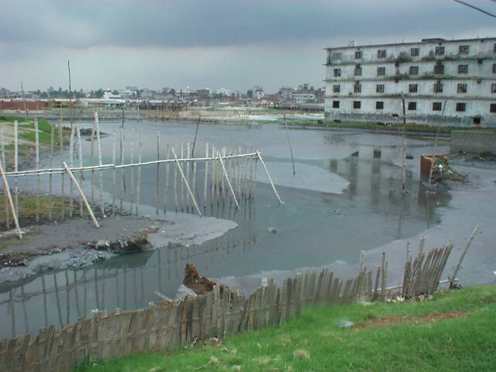
Impulsores directos del cambio de Los humedales del ecosistema
Introducción de especies / eliminación
Introducción de especies invasoras
Eliminación de los especies endemicos
Source: MA Presentation and Mark Rounsevell
Source:http://sites.securemgr.com/folder19546/index.cfm?fuseaction=browse&id=3635&pageid=105

Slide 27
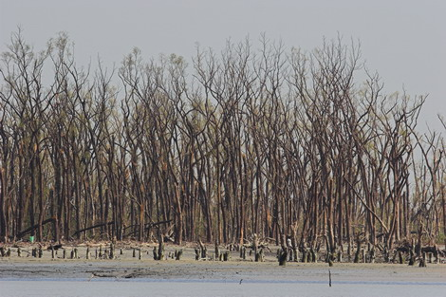
Impulsores directos del cambio de Los humedales del ecosistema
Variabilidad
y
cambio climático
Temperatura :
Precipitación, Inundación, nivel del mar, Intrusión salina, Eventos extremos (ciclones y tempestades marinas)
fotografía: Sirajul Hossain

Slide 28
Impulsores directos del cambio de Los humedales del ecosistema
Natural:
Erupciones volcanicas,
Tsunamis, Terremotos
Guerra:
(Por ejemplo, pruebas y uso de armas y bombas)
fotografía: Sirajul Hossain

Slide 29
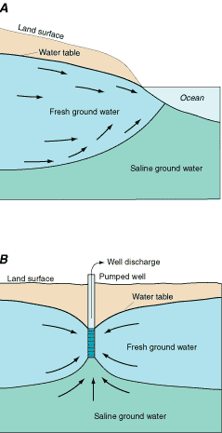
Aumento del nivel del mar y la intrusión salina y su impacto en los recursos de aguas subterráneas
La salinidad del acuífero invadirá hacia el interior
En el interior el movimiento de la solución salina y la interfaz agua dulce
superficie del terreno
capa freática
Elevado nivel de mar
Mar
Agua dulce subterránea
La intrusión de agua salina
agua subterránea salina
Source: IWM, 2010

Slide 30
Aumento del nivel del mar y la intrusión salina y su impacto en los recursos de aguas subterráneas
Acuífero de agua dulce se convertirá en solución salina, incluso en el área no sumerja
El agua dulce potable y de riego será más escasa
Fundación de las pesadas obras civiles estarán bajo amenaza
superficie del terreno
capa freática
Elevado nivel de mar
Mar
Agua dulce subterránea
La intrusión de agua salina
agua subterránea salina
Source: IWM, 2010

Slide 31
Impulsores indirectos del cambio de los humedales del ecosistema
Demografía
La población mundial se duplicó en los últimos 40 años y aumentó en 2 millones de personas en los últimos 25 años, llegando a 6 mil millones en 2000
Economía
(globalización, el comercio, de mercado y marco normativo)
Source: MA Presentation and Mark Rounsevell

Slide 32
Impulsores indirectos del cambio de los humedales del ecosistema
Científicos y tecnológicos (tecnología de la pesca, los fertilizantes inorgánicos)
Cultura y religión (influyen en el comportamiento del consumo)
Source: MA Presentation and Mark Rounsevell

Slide 33
Vinculación de los servicios de los ecosistemas, los conductores de los cambios y el bienestar humano
Servicios del ecosistema
Impulsores directos:
Funcionamiento de los ecosistemas
El bienestar humano
Impulsores indirectos
Source: UNEP Ecosystem Management Programme

Slide 34
Gracias

Slide 35
Bibliografía
Craft C. 2016. Creating and restoring wetlands: from theory to practice. Elsevier. Holanda.
Kent M. D. 2001. Applied wetlands technology. Lewis Publishers. Florida, USA.
Maltby E. y Barker T. 2009. The wetlands handbook. Wiley-Blackwell. Singapur.
Mitsch J. W. y Gosselink G. J. 2015. Wetlands. Willey. New Jersey, USA.
Scholz M. 2016. Wetlands for water pollution control. Elsecier, Holanda
UNEP, Division of Environmental Policy Implementation, ToT workshop, Costa Rica, 23-28 May 2011
van der Valk A. G. 2012. The biology of freshwater wetlands. Oxford university press. Nueva York, USA.
Vymazal J. 2010. Water and nutrient management in natural and constructed wetlands. Springer. Nueva York. USA.

